Slide 1
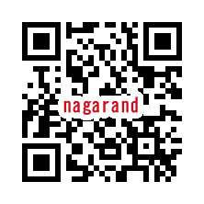
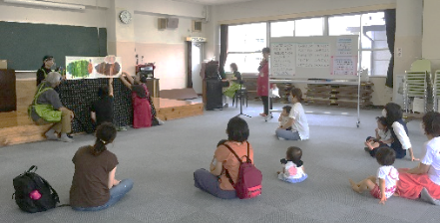
ながらんど
特定非営利
活動法人
Vol. 5
発行 ながらまちづくり協議会
nagarand
長等コミュニティセンターだより
センターだよりの 名称が『nagarand（ながらんど）』 になりました。
ながらんど
2020
facebook
８月号
ホームページ
〒520-0033 大津市大門通16番40号
■窓口時間 9:00～17:00
■貸館関係の対応は【まちづくり協議会】
（申請、夜間・休館日の際のカギのお渡し、問い合わせ等、玄関左側(旧談話室)にお声 かけください。TEL 524-3731 (貸館専用)
特定非営利活動法人
ながらまちづくり協議会 TEL 525-1450 FAX 525-1460
長等コミュニティセンター TEL 524-3731（貸館専用）
メール はどちらも info@nagarand.com
紙面で紹介している貸館及び催し物のご案内はコロナウイルス感染の拡大状況により変更する場合が ございますので、予めご了承ください。
9月分の貸館受付けについて
※使用責任者の方は、利用時のご来館の際、または鍵の引き渡しの際に【利用 チェックリスト】を必ずご提出ください。
※まちづくり協議会受付カウンターに手指の消毒剤を置いています。ご来館の際は ぜひご利用ください。
・受付開始 ８月３日（月）
・申請場所 ながらまちづくり協議会 窓口
（電話では受け付けておりません）
・受付時間 9:00～17:00
【貸室の利用人数について】
現在、密状態を避けるため、定員より少ない人数でのご利用をお願いしております。
歌う、身体を動かすなどの激しい呼気を伴う活動については「2班に分ける」など一度に活動する人数にご配慮ください。
■貸室の人数の例
大会議室 約 10名
第1会議室 約 8名
上記人数は活動内容によって前後します。 申請の際にご相談ください。
『第17回男女共同参画をすすめる市民フォーラム&第3回生涯学習
推進フォーラム』
日 時 9月12日(土) 13:30～16:00
場 所 生涯学習センター（大津市本丸町）
参加費 無料
8/3(月)～25(火・必着)に往復ハガキまたはFAX、Eメールで①～⑥の事項をご記入の上、下記までお申込ください。 ①フォーラム参加希望 ②郵便番号・住所・氏名（ふりがな） ③電話・FAX番号 ④応募人数
⑤託児希望の有無 (有の場合子どもの名前・ふりがな・年齢） ⑥親子ルーム希望の有無
●申し込み・問合せ先
大津市 人権・男女共同参画課
〒520-0047 大津市浜大津四丁目1-1
明日都浜大津1階 TEL： 077-528-2791 FAX： 077-527-6288 Eメール：otsu1006@city.otsu.lg.jp
【７月の子育てひろば】
大型絵本『はらぺこあおむし』
を使ってのペープサートを新しい民生 委員さんを中心に披露しました。
ピアノと歌とともにお話が進んでいくと、どんどん引き込まれていく子ども たちの姿が印象的でした。
[ペープサート] 日本で考案
された簡易な人形劇です。
８月はお休みです
次回は９月１１日（金）の予定です
主催 ながらまちづくり協議会
長等地区民生委員児童委員協議会 長等学区健康推進協議会

Slide 2
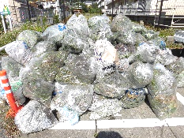
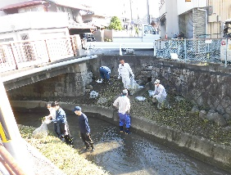
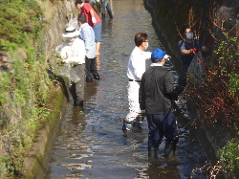
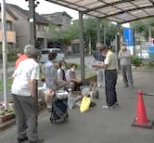
日 | 月 | 火 | 水 | 木 | 金 | 土
 |  |  |  |  |  | 1
2 | 3 | 4 | 5 | 6 | 7 | 8
 | 燃やせるごみ | 燃やせないごみ | プラ容器包装 | 燃やせるごみ | かん
9 | 10（山の日） | 11 | 12 | 13 | 14 | 15
 | 燃やせるごみ | 紙ごみ | プラ容器包装 | 燃やせるごみ | ペットボトル
16 | 17 | 18 | 19 | 20 | 21 | 22
 | 燃やせるごみ | 透明びん・茶色びん | プラ容器包装 | 燃やせるごみ | かん
23 | 24 | 25 | 26 | 27 | 28 | 29
 | 燃やせるごみ | 紙ごみ | プラ容器包装 | 燃やせるごみ | ペットボトル
30 | 31
 | 燃やせるごみ
nagarand August, 2020
まちづくり協議会
一級河川清掃
まち協NEWS
実施日：７月１９日（日）
7:30～8:30
場 所：学区内を流れる一級河川
例年6月に市内で一斉に行われる「琵琶湖市民清掃」が中止となったため、長等学区として、河川清掃を行いました。
当日は自治会ごとに割り当てられた河川を掃除しました。 ソーシャルディスタンスを守るため一つの自治会から２～3名の参加でしたが、雑草やごみが取り除かれ、
スッキリきれいになりました。
朝から暑い中、ご参加の皆さま
どうもお疲れさまでした。
おしらせ
例年予定されている下記行事は次のとおり変更となっております。どうぞご了承ください。
【中止】ながらカーニバル 学区民運動会
大津市民体育大会
【延期】ボウリング大会
【実施】寺子屋（8月3・4・6日 ）
ホームページ
第44回 ラジオ体操の会
8月1日 (土)～8月10日 (月)
※マスク着用でご参加ください。
時間 午前６：３０～６：４５
場所 長等小学校グラウンド
社会福祉協議会・民生委員児童委員・
福祉委員 合同研修会
実施日：７月１９日（日）10:30～・13:00～
場 所：長等コミュニティセンター
講 師：沢本まゆ子氏(大津市社会福祉協議会）
密を避け、2回に分けての研修会となりました。
講演では「民生委員とは」「福祉委員とは」 ということや、昔の井戸端
会議のように気軽におしゃ
べりができる場つくりの
大切さなどをお話しいただ
きました。
【報告】
シニア連合会
菊づくり 定植についての説明会
実施日：７月２日（木） 14:00～
場 所：長等コミュニティセンター
講 師：山本長治郎 氏
65歳以上の家庭で希望する方に菊苗（有料）をお渡しする取り組みも8年になります。今回は 7月初旬の植え替えの際の注意点、その後の生育方法について、お話とアドバイスをいただきました。
日 | 月 | 火 | 水 | 木 | 金 | 土
 |  |  |  |  |  | 1
2 | 3 | 4 | 5 | 6 | 7 | 8
 | 燃やせるごみ | 燃やせない ごみ | プラ容器包装 | 燃やせるごみ | かん
9 | 10（山の日） | 11 | 12 | 13 | 14 | 15
 | 燃やせるごみ | 紙ごみ | プラ容器包装 | 燃やせるごみ | ペットボトル
16 | 17 | 18 | 19 | 20 | 21 | 22
 | 燃やせるごみ | 透明びん 茶色びん | プラ容器包装 | 燃やせるごみ | かん
23 | 24 | 25 | 26 | 27 | 28 | 29
 | 燃やせるごみ | 紙ごみ | プラ容器包装 | 燃やせるごみ | ペットボトル
30 | 31
 | 燃やせるごみ
・ごみは８時３０分までに出してください
2020年 ８月 ごみカレンダー

